Slide 1
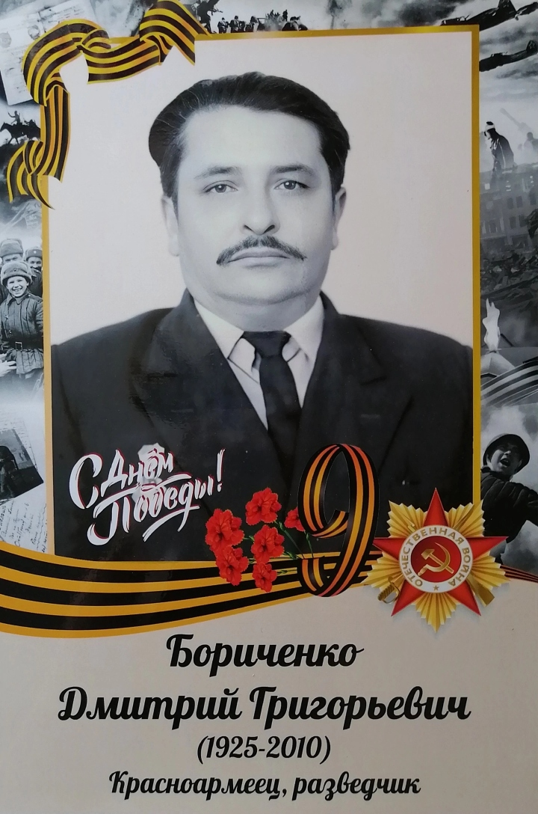
Бориченко Дмитрий
Григорьевич
ХХ.ХХ.1925-ХХ.ХХ.2010

